Slide 2
SỞ GIÁO DỤC VÀ ĐÀO TP HCM
TRƯỜNG THPT LÝ THƯỜNG KIỆT
GIÁO ÁN GIẢNG DẠY MÔN GDCD LỚP 11
BÀI 11
CHÍNH SÁCH DÂN SỐ VÀ GIẢI QUYẾT VIỆC LÀM
Gv: Trần Thị Thúy Nga
Lớp: 11

Slide 3
NỘI DUNG BÀI HỌC
Bài 11: CHÍNH SÁCH DÂN SỐ VÀ GIẢI QUYẾT VIỆC LÀM
1. Chính sách dân số
2. Chính sách giải quyết việc làm
3. Trách nhiệm của công dân đối với chính sách dân số và giải quyết việc làm

Slide 4
Bài 11: CHÍNH SÁCH DÂN SỐ VÀ GIẢI QUYẾT VIỆC LÀM
1. Chính sách dân số
a. Tình hình dân số nước ta ( giảm tải )
- Dân số Việt Nam là 95.579.370 người vào ngày 15/03/2018 theo số liệu từ Liên Hợp Quốc.
- Dân số Việt Nam hiện chiếm 1,27% dân số thế giới.
- Việt Nam đang đứng thứ 14 t/rên thế giới.
- Mật độ dân số của Việt Nam là 308 người/km2. Với tổng diện tích là 310.060 km2. 34,70% dân số sống ở thành thị (33.287.512 người vào năm 2016).
- Độ tuổi trung bình ở Việt Nam là 31 tuổi.

Slide 5
Bài 11: CHÍNH SÁCH DÂN SỐ VÀ GIẢI QUYẾT VIỆC LÀM
1. Chính sách dân số
a. Tình hình dân số nước ta ( giảm tải )
* Hiện nay tình hình dân số nước ta vẫn đang đứng trước những thách thức lớn.
Tình
hình
dân
số
Quy mô dân số lớn, tốc độ tăng nhanh.
Đó là những thách thức nào?
Kết quả giảm sinh chưa thật vững chắc
.
Chất lượng dân số thấp
Mật độ dân số cao
Phân bố chưa hợp lý

Slide 6
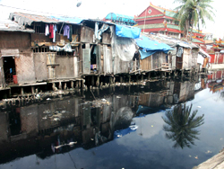
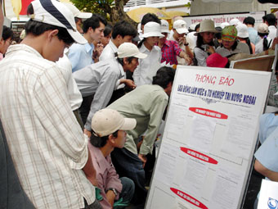
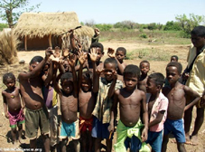
Hậu quả của dân số gia tăng quá nhanh
Sức ép dân số
Dân số tăng nhanh gây
ra những hậu quả gì?
Tài nguyên môi trường
Phát triển kinh tế
Chất lượng cuộc sống
ô nhiễm môi trường
Thất nghiệp
Nghèo đói

Slide 7
Bài 11: CHÍNH SÁCH DÂN SỐ VÀ GIẢI QUYẾT VIỆC LÀM
1. Chính sách dân số
b. Mục tiêu và phương hướng cơ bản để thực hiện chính sách dân số
* Mục tiêu cần đạt được của chính sách dân số là gì?
Giảm tốc độ gia tăng dân số
Mục
tiêu
Phát
triển
nguồn
nhân lực
Phân bố dân số hợp lý
ổn định quy mô, cơ cấu
Nâng cao chất lượng dân số

Slide 8
Bài 11: CHÍNH SÁCH DÂN SỐ VÀ GIẢI QUYẾT VIỆC LÀM
1. Chính sách dân số
b. Mục tiêu và phương hướng cơ bản để thực hiện chính sách dân số
* Phương hướng cơ bản để thực hiện chính sách dân số là gì?
Tăng cường công tác dân số
Phương
hướng
Thông tin, tuyên truyền giáo dục tốt
Nâng cao hiểu biết của người dân
Nhà nước phải đầu tư đúng mức, xã hội hoá
công tác dân số để mọi người chủ động tham gia

Slide 9
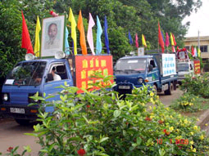
Nuôi dạy con tốt dù gái hay trai
Cổ động, tuyên truyền
Biểu dương gia đình văn hóa
Tăng cường công tác dân số

Slide 10
Bài 11: CHÍNH SÁCH DÂN SỐ VÀ GIẢI QUYẾT VIỆC LÀM
2. Chính sách giải quyết việc làm
a. Tình hình việc làm nước ta hiện nay
- Tỷ lệ thất nghiệp của lao động trong độ tuổi quý I/2017 là 2,30%; quý II ước tính là 2,26%.
- Tính 6 tháng đầu 2017, tỷ lệ thất nghiệp của lao động trong độ tuổi là 2,28%.
- Tỷ lệ thất nghiệp tại khu vực thành thị là 3,22%; khu vực nông thôn là 1,81%.
- Tỷ lệ thất nghiệp của thanh niên (từ 15-24 tui) 6 tháng đầu năm là 7,48%, trong đó khu vực thành thị là 11,98%; khu vực nông thôn là 5,79%.

Slide 11
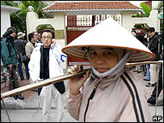
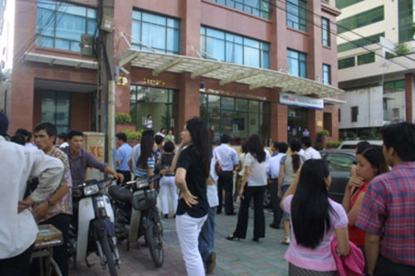
Bài 11: CHÍNH SÁCH DÂN SỐ VÀ GIẢI QUYẾT VIỆC LÀM
2. Chính sách giải quyết việc làm
a. Tình hình việc làm nước ta hiện nay
Di chuyển từ nông thôn về thành thị kiếm việc làm tăng.
Thiếu việc làm ở thành thị

Slide 12
Bài 11: CHÍNH SÁCH DÂN SỐ VÀ GIẢI QUYẾT VIỆC LÀM
2. Chính sách giải quyết việc làm
a. Tình hình việc làm nước ta hiện nay
Em có nhận xét gì về tình hình việc làm ở nước ta hiện nay?
Tình trạng thiếu việc làm ở nước ta vẫn là vấn đề bức xúc ở cả nông thôn và thành thị.
Trước tình hình trên thì mục tiêu của chính sách giải quyết việc làm ở nước ta là gì?

Slide 13
Bài 11: CHÍNH SÁCH DÂN SỐ VÀ GIẢI QUYẾT VIỆC LÀM
2. Chính sách giải quyết việc làm
b. Mục tiêu và phương hướng cơ bản của chính sách giải quyết việc làm
Trước tình hình trên, mục tiêu của chính sách giải quyết việc làm của chúng ta là gì?
* Mục tiêu:
Giải quyết việc làm ở thành thị và nông thôn.
Phát triển nguồn nhân lực.
Mục tiêu
Mở rộng thị trường lao động.
Giảm tỷ lệ thất nghiệp.
Tăng tỷ lệ người lao động đã qua đào tạo nghề.

Slide 14
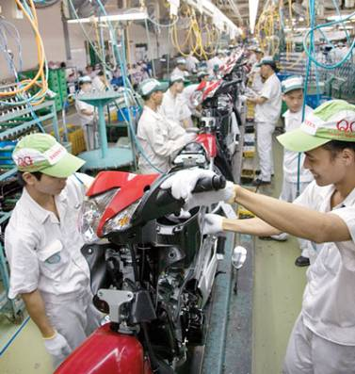
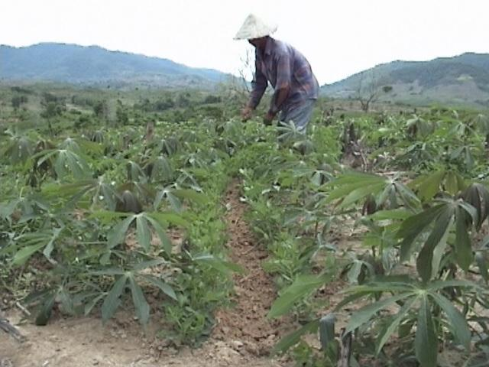
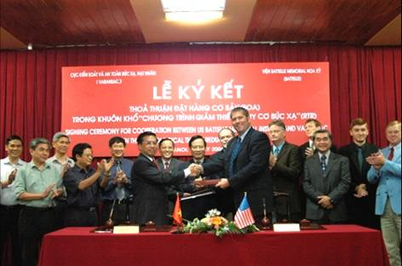
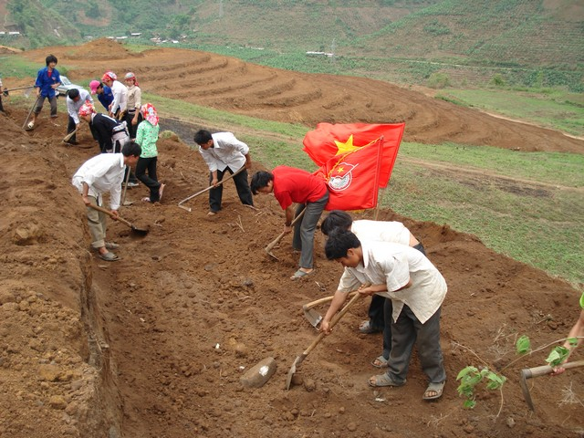
Bài 11: CHÍNH SÁCH DÂN SỐ VÀ GIẢI QUYẾT VIỆC LÀM
2. Chính sách giải quyết việc làm
b. Mục tiêu và phương hướng cơ bản của chính sách giải quyết việc làm
* Mục tiêu:
Thành thị
Nông thôn
Mở rộng các ngành CN
Phủ xanh đất trống
Tăng cường hợp tác đầu tư
Khai hoang, thâm canh, tăng vụ

Slide 15
Bài 11: CHÍNH SÁCH DÂN SỐ VÀ GIẢI QUYẾT VIỆC LÀM
2. Chính sách giải quyết việc làm
b. Mục tiêu và phương hướng cơ bản của chính sách giải quyết việc làm
* Phương hướng:
- Để tạo nhiều việc làm mới với chất lượng ngày càng
cao đáp ứng yêu cầu phát triển của đất nước,chúng
ta cần thực hiện những phương hướng nào?
Thúc đẩy phát triển sản xuất và dịch vụ
Phương
hướng
Khuyến khích làm giàu theo pháp luật, tự do hành nghề.
Đẩy mạnh xuất khẩu lao động.
Sử dụng có hiệu quả nguồn vốn

Slide 16
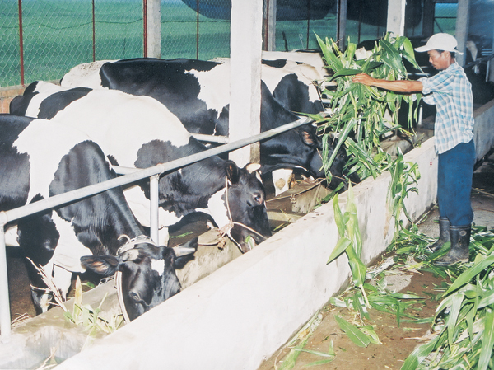
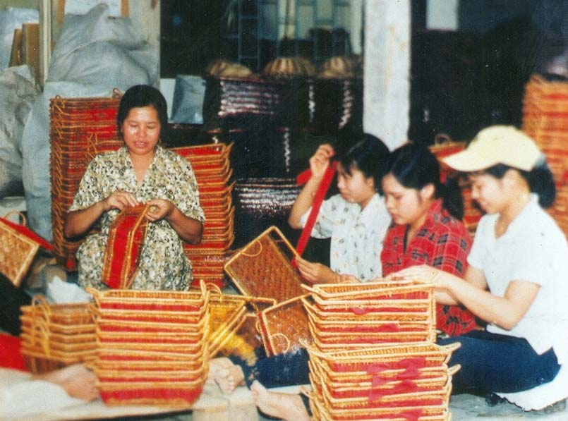
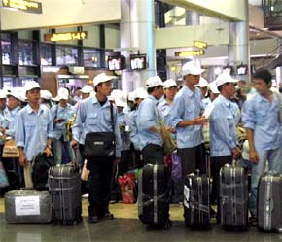
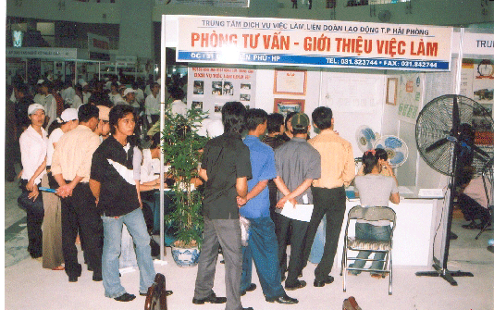
Nhà nước khuyến khích phát triển kinh tế
Khôi phục và phát triển các nghề truyền thống
Mở các trung tâm giới thiệu việc làm
Xuất khẩu lao động

Slide 17
Việt Nam là nước có tốc độ tăng dân số cao, đang trong quá trình công nghiệp hóa, hiện đại hóa, nếu thực hiện tốt chính sách giải quyết việc làm, nước ta sẽ sớm ổn định mọi mặt đời sống xã hội và thoát khỏi tình trạng nước nghèo kém phát triển.
Là công dân chúng ta có trách nhiệm như thế nào đối với chính sách dân số và giải quyết việc làm ở nước ta?

Slide 18
3. Trách nhiệm của công dân đối với chính sách dân số và giải quyết việc làm
Em hãy nêu trách nhiệm của công dân đối với chính sách dân số và giải quyết việc làm?
- Chấp hành chính sách dân số, pháp luật về dân số.
- Chấp hành chính sách giải quyết việc làm và pháp luật về lao động.
- Động viên người thân chấp hành, đồng thời đấu tranh chống những hành vi vi phạm chính sách dân số và giải quyết việc làm.
- Luôn có ý chí vươn lên nắm bắt khoa học kỹ thuật tiên tiến, định hướng nghề nghiệp đúng đắn, tích cực.
- Góp phần thúc đẩy sự nghiệp xây dựng và phát triển của đất nước.

Slide 19
3. Trách nhiệm của công dân đối với chính sách dân số và giải quyết việc làm
Là học sinh em thấy mình có trách nhiệm như thế nào đối với vấn đề dân số và giải quyết việc làm?

Slide 20
BÀI TẬP
Câu 1: Một trong những mục tiêu của chính sách dân số nước ta là
A. Sớm ổn định quy mô, cơ cấu dân số
B. Sớm ổn định quy mô, tốc độ dân số
C. Ổn định tốc độ dân số và cơ cấu dân số
D. Ổn định mức sinh tự nhiên

Slide 21
BÀI TẬP
Câu 2: Nội dung nào dưới đây là một trong những mục tiêu của chính sách dân số nước ta ?
A. Tuyên truyền, giáo dục biện pháp kế hoạch hóa gia đình
B. Tổ chức tốt bộ máy làm công tác dân số
C. Nâng cao chất lượng dân số
D. Phát triển nguồn nhân lực

Slide 22
BÀI TẬP
Câu 3: Phân bố dân cư hợp lí là một trong những mục tiêu của
A. Chính sách dân số
B. Chính sách giải quyết việc làm
C. Chính sách tài nguyên và bảo vệ môi trường
D. Chính sách quốc phòng an ninh

Slide 23
BÀI TẬP
Câu 4: Biện pháp nào dưới đây là thực hiện chính sách giải quyết việc làm?
A. Mở rộng các hình tức trợ giúp người nghèo
B. Mở rộng hệ thống trường lớp
C. Bồi dưỡng đội ngũ cán bộ quản lí
D. Nâng cao trình độ người lao động

Slide 24
BÀI TẬP
Câu 5: Biện pháp nào dưới đây được nhà nước ta vân dụng để giải quyết việc làm cho người lao động trong giai đoạn này ?
A. Đẩy mạnh phong trào lập nghiệp của thanh niên
B. Có chính sách sản xuất kinh doạnh tự do tuyệt đối
C. Tăng thuế thu nhập cá nhân
D. Kéo dài tuổi nghỉ hưu

Slide 25
BÀI TẬP
Câu 6:Một trong những mục tiêu của chính sách giải quyết việc làm ở nước ta là
A. Thức đẩy phát triển sản xuất, dịch vụ
B. Sử dụng có hiệu quả nguồn vốn
C. Đẩy mạnh xuất khẩu lao động
D. Phát triển nguồn nhân lực

Slide 26
DẶN DÒ
HS về nhà học bài cũ
Làm bài tập trong sgk
Xem trước bài 12

